Slide 1
Notes:
Bueno días, soy Miriam Rubio
y voy a proceder a defender mi Trabajo Fin de Máster
que consiste en: El estudio de los redes de difracción de Bragg y los sensores inerciales como solución para la evaluación del movimiento de las manos en pacientes con afecciones neuronales.

Slide 2


Trabajo Fin de Máster
Evaluación del movimiento de las manos.
Desarrollo de un sistema basado en FBG.
Estudio de una solución alternativa con sensores inerciales.
Realizado por: Miriam Rubio Lecuona
Dirigido por: Marisol Gómez Fernández
Alicia Martínez Ramírez
Dpto. De Estadística, Informática y Matemáticas - UNIVERSIDAD PÚBLICA DE NAVARRA
Pamplona, 28 de Junio de 2019
Evaluación del movimiento de las manos. Desarrollo de un sistema basado en FBG. Estudio de una solución alternativa con sensores inerciales.
Notes:
Bueno días, soy Berta Remírez y voy a proceder a defender mi Trabajo Fin de Máster que consiste en el desarrollo de un sistema de medida del volumen del brazo mediante sensor de infrarrojos.

Slide 3
Contenido
Introducción
Metodología
Solución con redes de difracción de Bragg
Solución con sensores inerciales
Conclusiones
Líneas futuras
Evaluación del movimiento de las manos. Desarrollo de un sistema basado en FBG. Estudio de una solución alternativa con sensores inerciales.
Notes:
La presentación se dividirá en estos seis puntos.
- Aquí puedo explicar que FBG se realiza experimentalmente y IMU se plantea

Slide 4
Contenido
Introducción
Metodología
Solución con redes de difracción de Bragg
Solución con sensores inerciales
Conclusiones
Líneas futuras
Evaluación del movimiento de las manos. Desarrollo de un sistema basado en FBG. Estudio de una solución alternativa con sensores inerciales.
Notes:
Primero de todo, introduciremos el tema

Slide 5
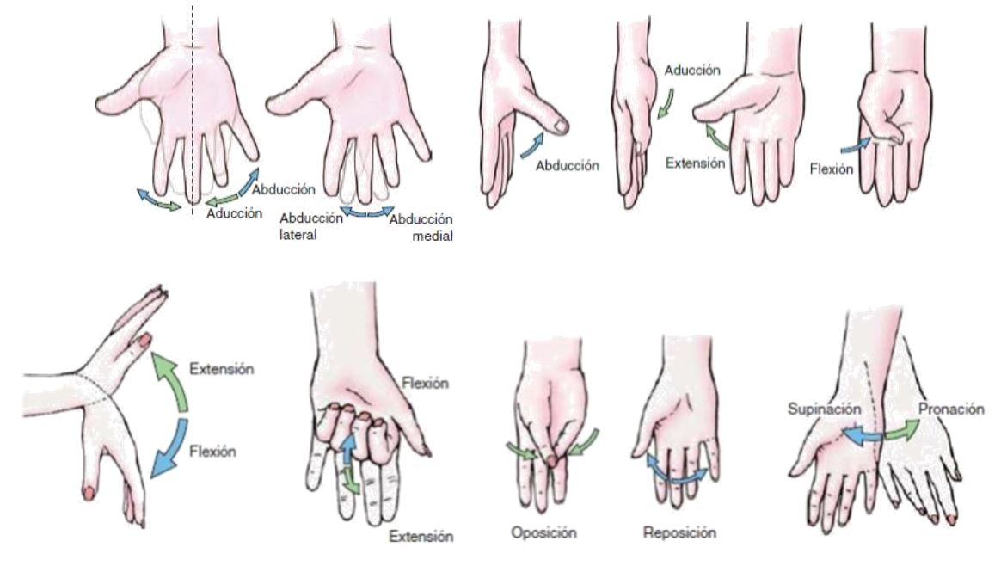
1. Introducción
Objetivo
Evaluación del movimiento de las manos. Desarrollo de un sistema basado en FBG. Estudio de una solución alternativa con sensores inerciales.
Notes:
Aquí quiero contar las estadísticas

Slide 6
Contenido
Introducción
Metodología
Solución con redes de difracción de Bragg
Solución con sensores inerciales
Conclusiones
Líneas futuras
Evaluación del movimiento de las manos. Desarrollo de un sistema basado en FBG. Estudio de una solución alternativa con sensores inerciales.
Notes:
El guión de la presentación es el siguiente.

Slide 7
2. Metodología
Sistema basado en Redes de Difracción de Bragg
Sistema basado en sensores inerciales
Evaluación del movimiento de las manos. Desarrollo de un sistema basado en FBG. Estudio de una solución alternativa con sensores inerciales.
Notes:
Para ayudar en las tareas de rehabilitación a trav´s de la pbtención de los datos se realizan guantes.
Durante el desarrollo de este trabajo he:
Realizado un sistema medidor basado en FBG
Diseñado un sistema basado en IMU
-Aquí se explica un poco más extendidamente que se fabrica un guante FBG y plantea uno con inerciales
NO SE QUE IMAGEN PONER

Slide 8
Contenido
Introducción
Metodología
Solución con redes de difracción de Bragg
Solución con sensores inerciales
Conclusiones
Líneas futuras
Evaluación del movimiento de las manos. Desarrollo de un sistema basado en FBG. Estudio de una solución alternativa con sensores inerciales.
Notes:
El guión de la presentación es el siguiente.

Slide 9
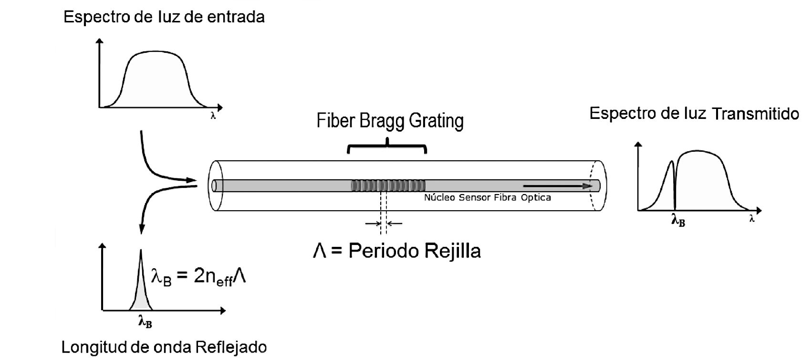
3. Solución con redes de difracción de Bragg
Marco conceptual
Sensores ópticos
Evaluación del movimiento de las manos. Desarrollo de un sistema basado en FBG. Estudio de una solución alternativa con sensores inerciales.

Slide 10
3. Solución con redes de difracción de Bragg
Desarrollo
Fases de fabricación:
Modelado 3D
Fabricación del guante:
Moldeado PDMS
Colocación de los sensores FBG
Curación PDMS
Desmoldar
Conexionado
Evaluación del movimiento de las manos. Desarrollo de un sistema basado en FBG. Estudio de una solución alternativa con sensores inerciales.

Slide 11
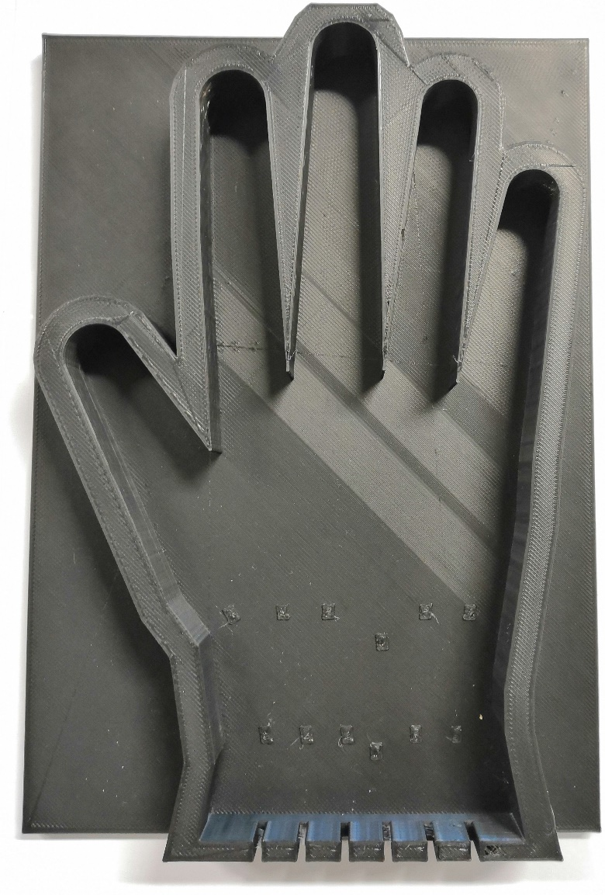
3. Solución con redes de difracción de Bragg
Desarrollo
Modelado 3D
Molde
Evaluación del movimiento de las manos. Desarrollo de un sistema basado en FBG. Estudio de una solución alternativa con sensores inerciales.

Slide 12
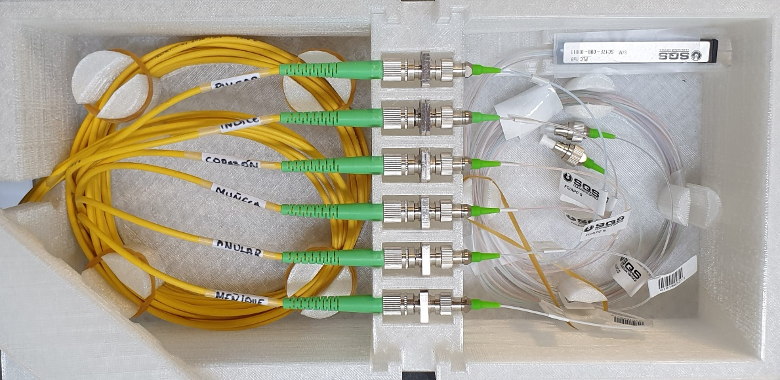
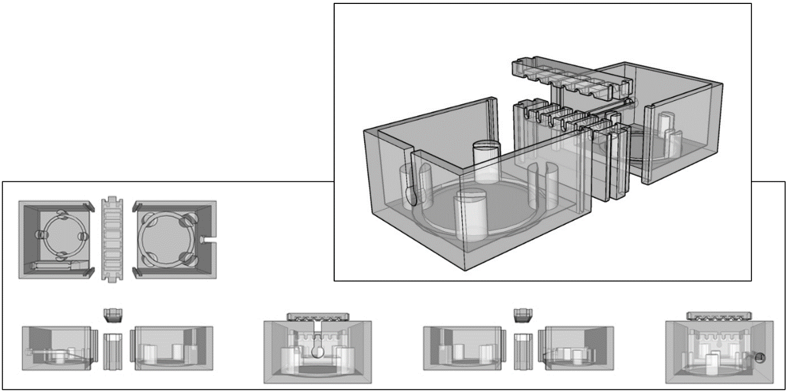
3. Solución con redes de difracción de Bragg
Desarrollo
Modelado 3D
Caja contenedora del cableado
Evaluación del movimiento de las manos. Desarrollo de un sistema basado en FBG. Estudio de una solución alternativa con sensores inerciales.

Slide 13
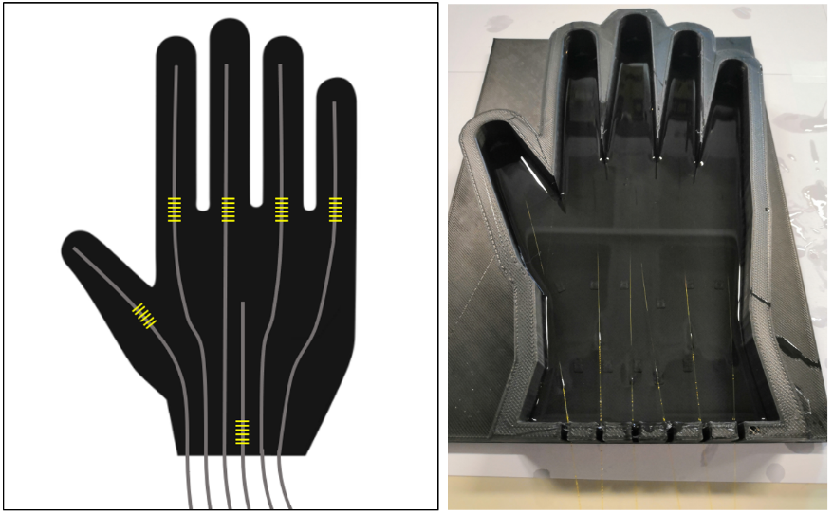
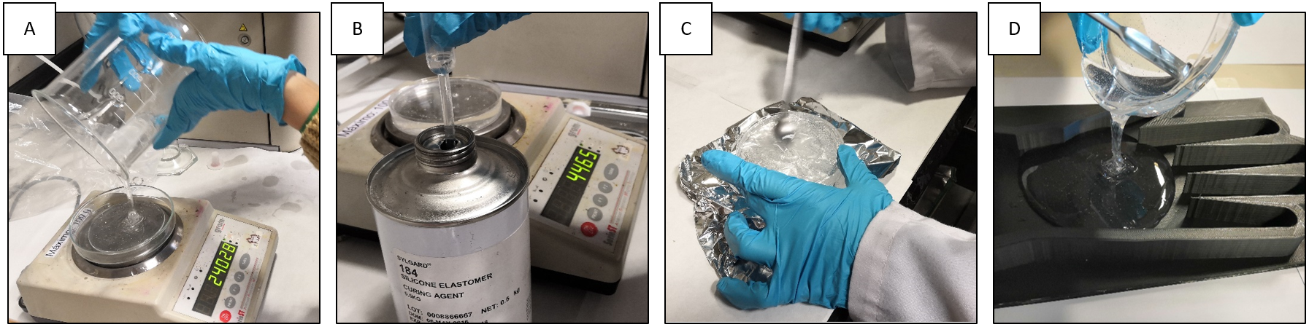
3. Solución con redes de difracción de Bragg
Desarrollo
Fabricación del guante
Moldeado PDMS
Colocación de los sensores FBG
Evaluación del movimiento de las manos. Desarrollo de un sistema basado en FBG. Estudio de una solución alternativa con sensores inerciales.

Slide 14
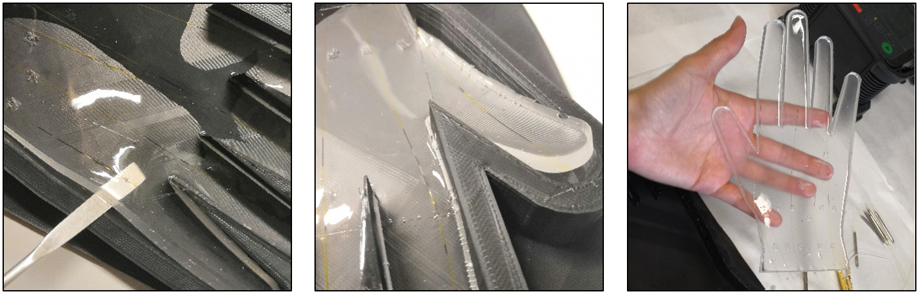
3. Solución con redes de difracción de Bragg
Desarrollo
Fabricación del guante
Curación PDMS
Desmoldar
Evaluación del movimiento de las manos. Desarrollo de un sistema basado en FBG. Estudio de una solución alternativa con sensores inerciales.

Slide 15
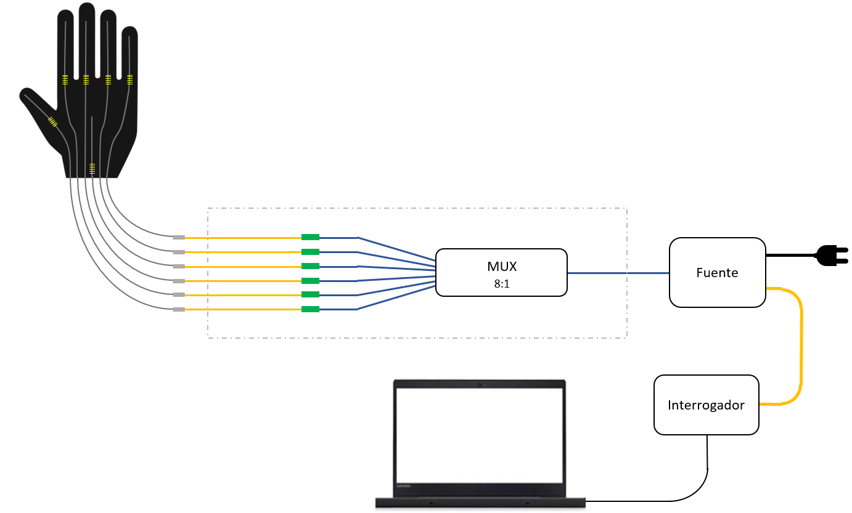
3. Solución con redes de difracción de Bragg
Desarrollo
Conexionado
Evaluación del movimiento de las manos. Desarrollo de un sistema basado en FBG. Estudio de una solución alternativa con sensores inerciales.

Slide 16

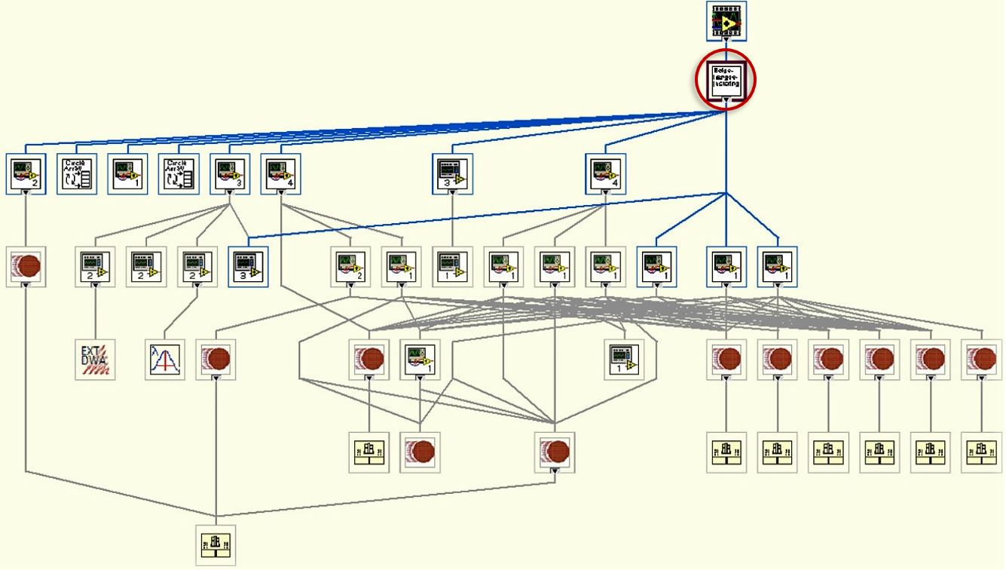
3. Solución con redes de difracción de Bragg
Desarrollo
Software
Evaluación del movimiento de las manos. Desarrollo de un sistema basado en FBG. Estudio de una solución alternativa con sensores inerciales.

Slide 17
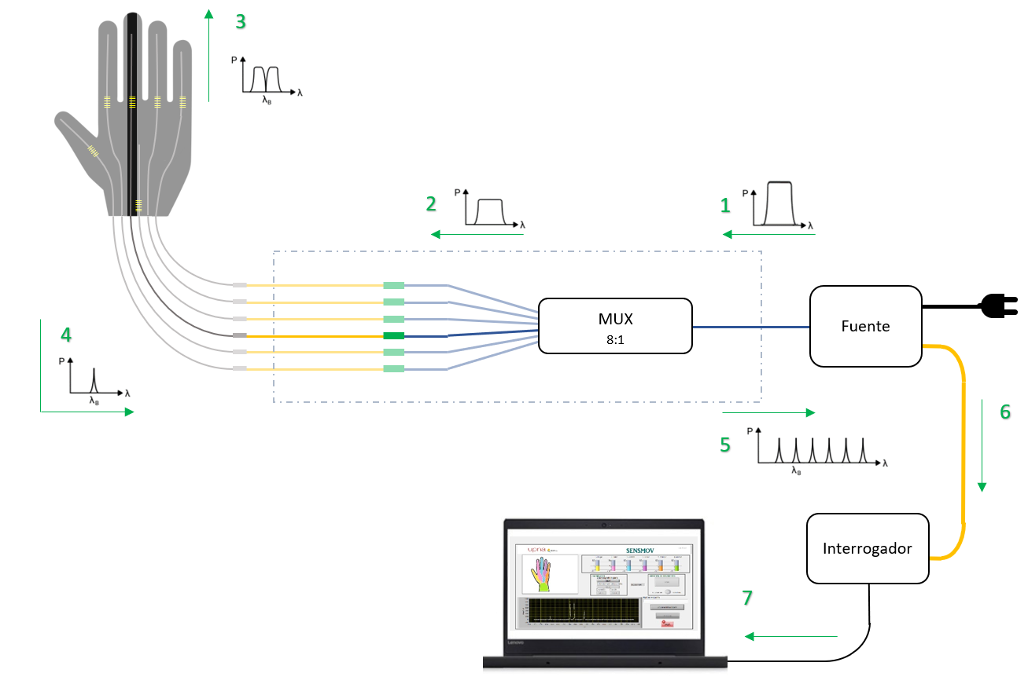
3. Solución con redes de difracción de Bragg
Desarrollo
Funcionamiento
Evaluación del movimiento de las manos. Desarrollo de un sistema basado en FBG. Estudio de una solución alternativa con sensores inerciales.

Slide 18
3. Solución con redes de difracción de Bragg
Desarrollo
Funcionamiento
VIDEO
Evaluación del movimiento de las manos. Desarrollo de un sistema basado en FBG. Estudio de una solución alternativa con sensores inerciales.

Slide 19
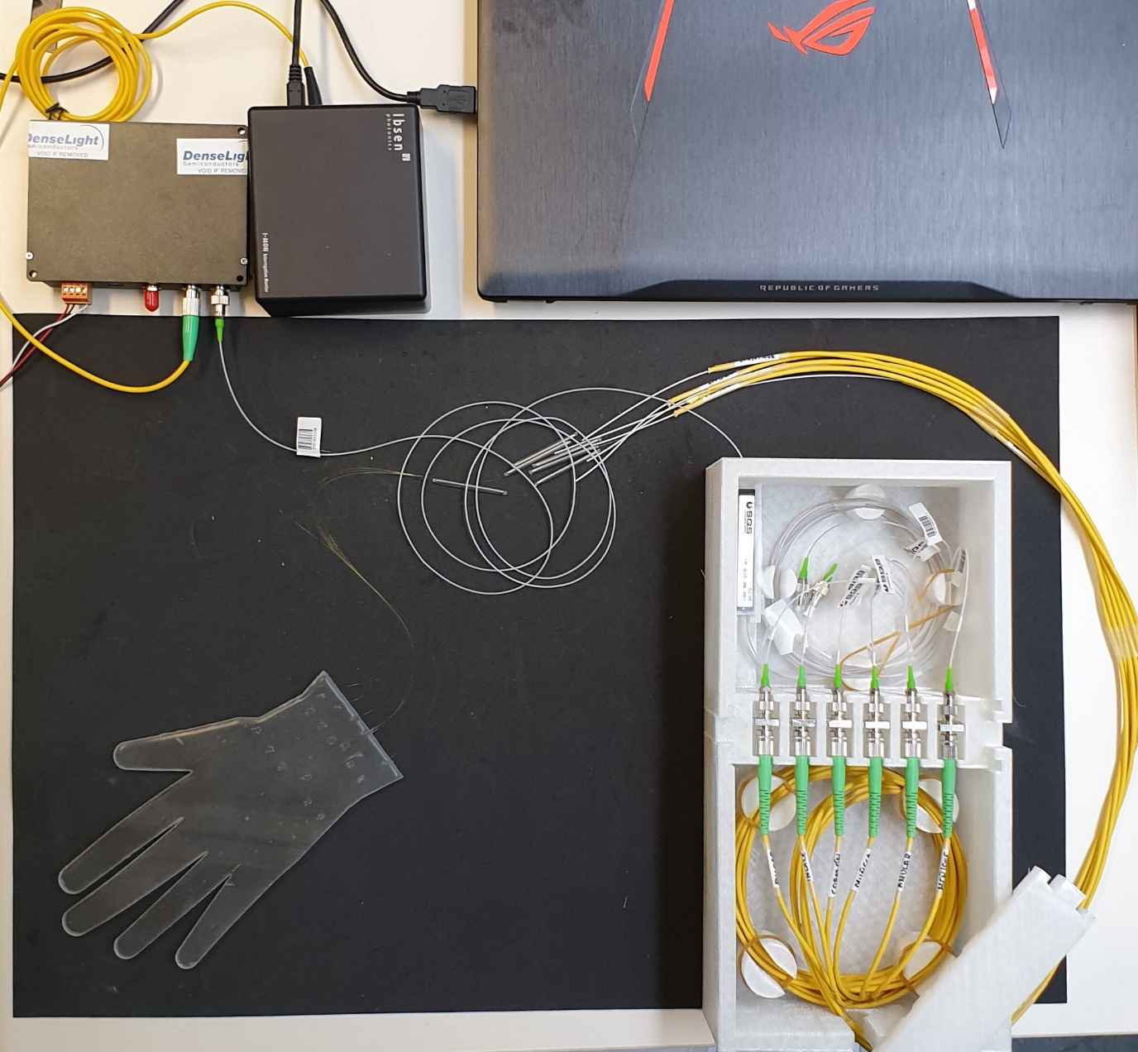
3. Solución con redes de difracción de Bragg
Evaluación del movimiento de las manos. Desarrollo de un sistema basado en FBG. Estudio de una solución alternativa con sensores inerciales.

Slide 20
Contenido
Introducción
Metodología
Solución con redes de difracción de Bragg
Solución con sensores inerciales
Conclusiones
Líneas futuras
Evaluación del movimiento de las manos. Desarrollo de un sistema basado en FBG. Estudio de una solución alternativa con sensores inerciales.
Notes:
El guión de la presentación es el siguiente.

Slide 21
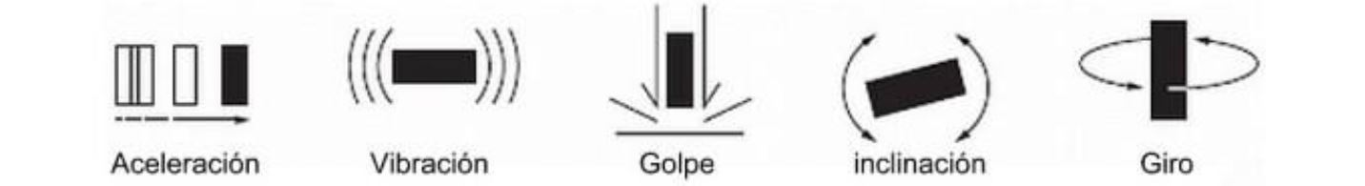
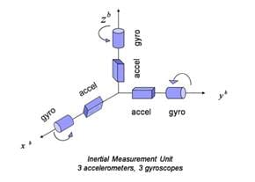
4. Solución con sensores inerciales
Marco conceptual
IMU
Acelerómetro
Giroscopio
Magnetómetro
Evaluación del movimiento de las manos. Desarrollo de un sistema basado en FBG. Estudio de una solución alternativa con sensores inerciales.
Notes:
El guión de la presentación es el siguiente.

Slide 22
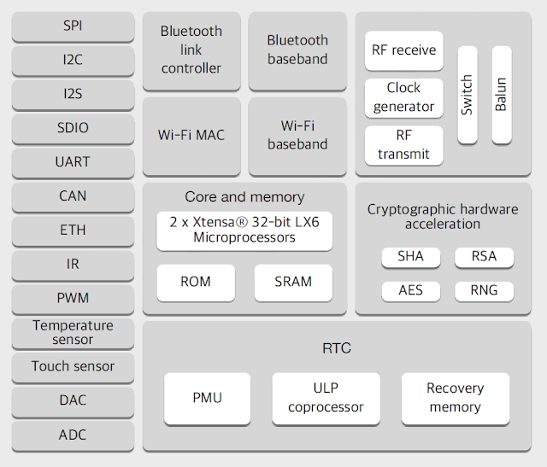
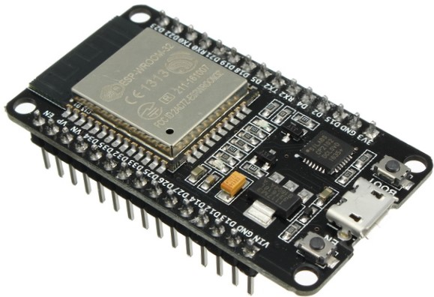
4. Solución con sensores inerciales
Marco conceptual
ESP32
Evaluación del movimiento de las manos. Desarrollo de un sistema basado en FBG. Estudio de una solución alternativa con sensores inerciales.
Notes:
El guión de la presentación es el siguiente.

Slide 23
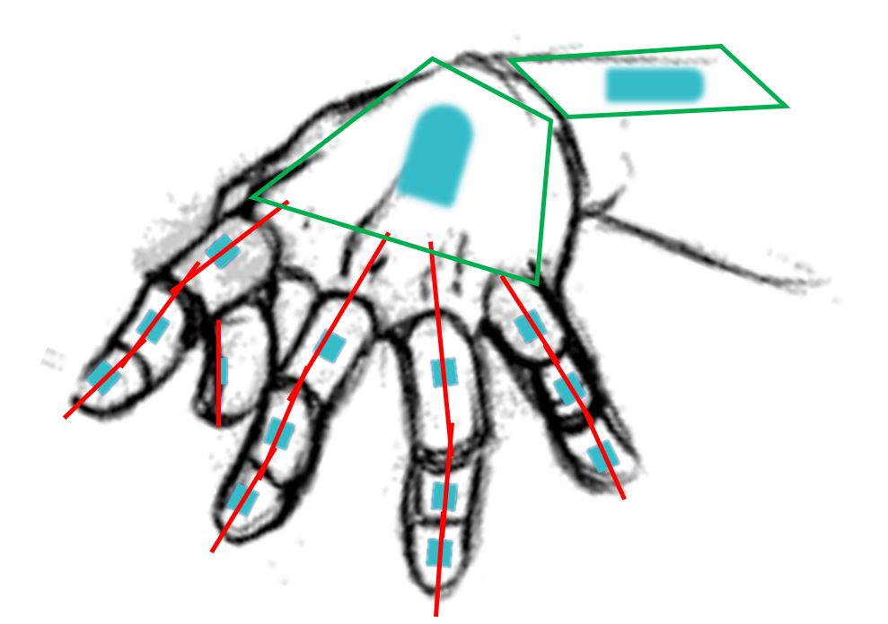
4. Solución con sensores inerciales
Desarrollo
Evaluación del movimiento de las manos. Desarrollo de un sistema basado en FBG. Estudio de una solución alternativa con sensores inerciales.
Notes:
Colocación de los sensores sobre la mano

Slide 24
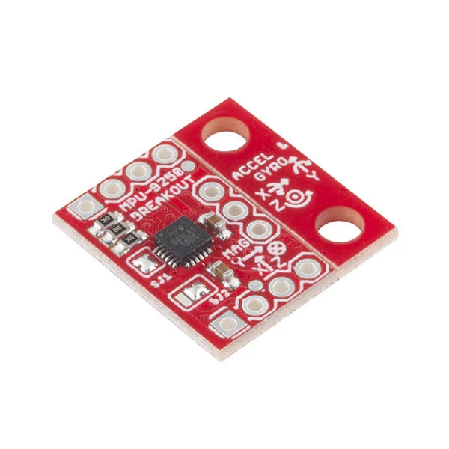

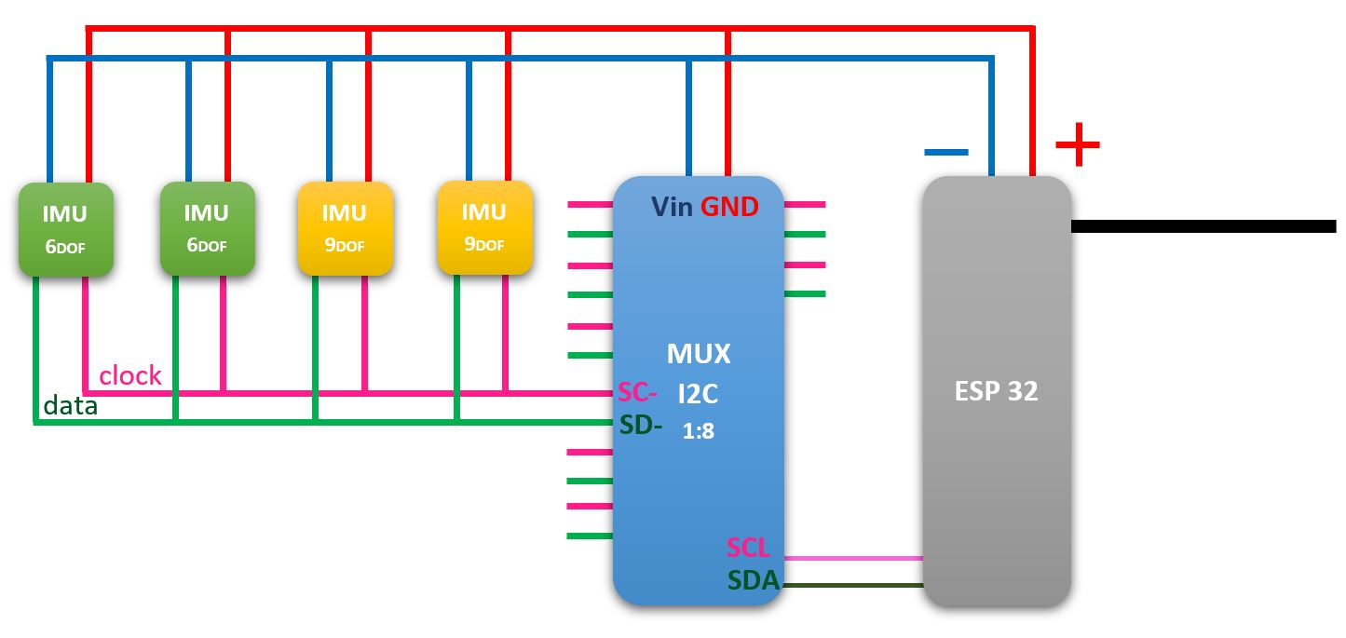
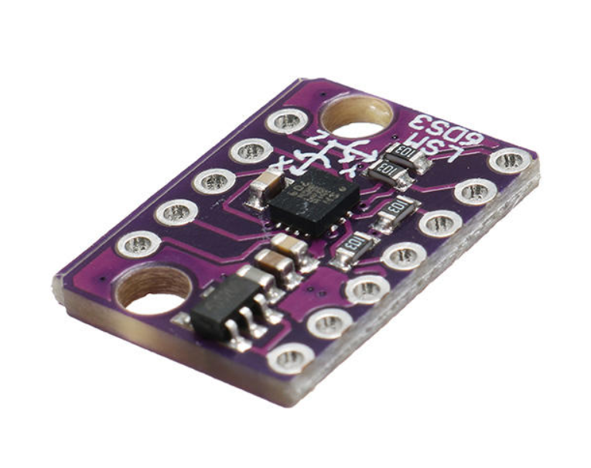
4. Solución con sensores inerciales
Desarrollo
IMU 6DOF:
Acelerómetro (x, y, z)
Giroscopio (x, y, z)
IMU pDOF:
Acelerómetro (x, y, z)
Giroscopio (x, y, z)
Magnetómetro (x, y, z)
Evaluación del movimiento de las manos. Desarrollo de un sistema basado en FBG. Estudio de una solución alternativa con sensores inerciales.
Notes:
Conexionado de los sensores

Slide 25
4. Solución con sensores inerciales
Desarrollo
IMU 9DOF:
Acelerómetro (x, y, z)
Giroscopio (x, y, z)
Magnetómetro (x, y, z)
IMU 6DOF:
Acelerómetro (x, y, z)
Giroscopio (x, y, z)
Evaluación del movimiento de las manos. Desarrollo de un sistema basado en FBG. Estudio de una solución alternativa con sensores inerciales.
Notes:
Conexionado de los sensores

Slide 26
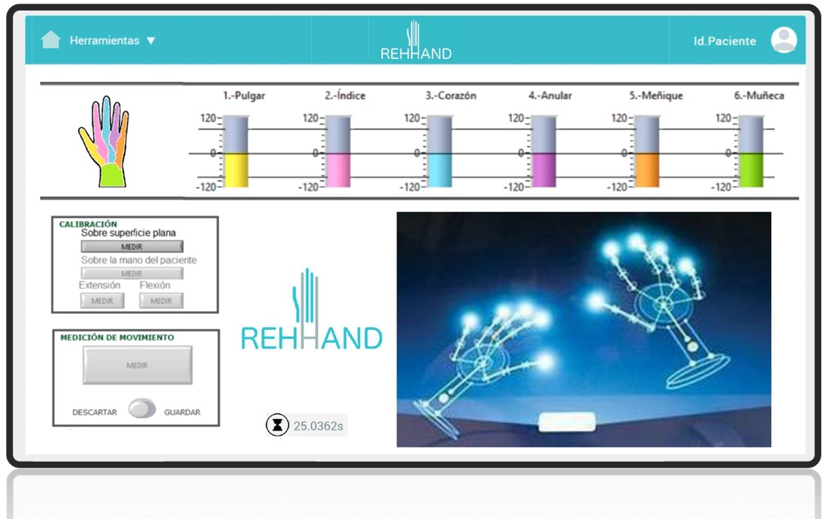
4. Solución con sensores inerciales
Desarrollo
Software
Pantalla de medición
Evaluación del movimiento de las manos. Desarrollo de un sistema basado en FBG. Estudio de una solución alternativa con sensores inerciales.

Slide 27
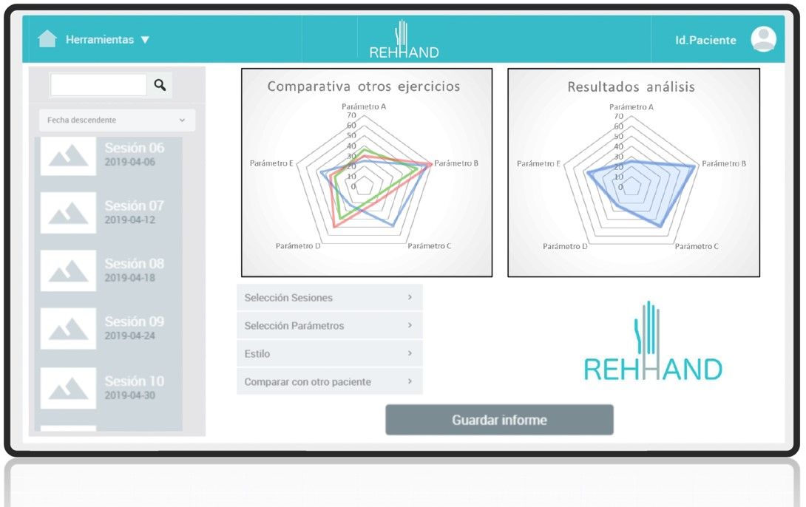
4. Solución con sensores inerciales
Desarrollo
Software
Pantalla de análisis de resultados
Evaluación del movimiento de las manos. Desarrollo de un sistema basado en FBG. Estudio de una solución alternativa con sensores inerciales.

Slide 28
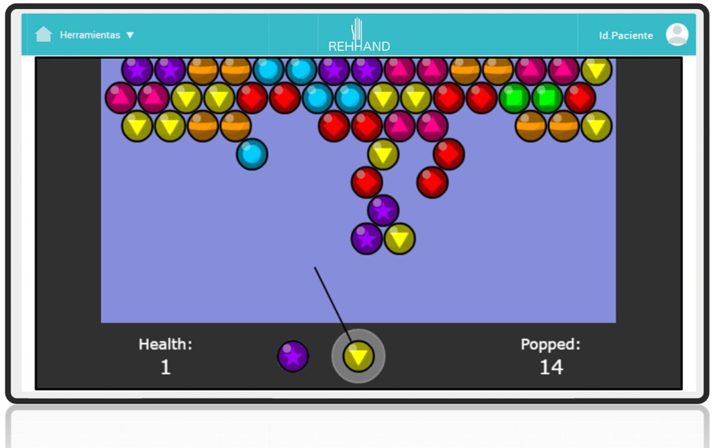
4. Solución con sensores inerciales
Desarrollo
Software
Pantalla de minijuegos
Evaluación del movimiento de las manos. Desarrollo de un sistema basado en FBG. Estudio de una solución alternativa con sensores inerciales.

Slide 29
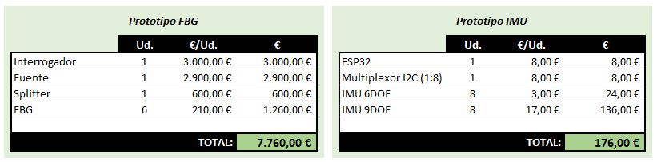
4. Solución con sensores inerciales
Desarrollo
Comparativa de coste
Evaluación del movimiento de las manos. Desarrollo de un sistema basado en FBG. Estudio de una solución alternativa con sensores inerciales.
Notes:
El guión de la presentación es el siguiente.

Slide 30
Contenido
Introducción
Metodología
Solución con redes de difracción de Bragg
Solución con sensores inerciales
Conclusiones
Líneas futuras
Evaluación del movimiento de las manos. Desarrollo de un sistema basado en FBG. Estudio de una solución alternativa con sensores inerciales.
Notes:
El guión de la presentación es el siguiente.

Slide 31
5. Conclusiones
Sistema basado en Redes de Difracción de Bragg
Tecnología muy delicada
Diseño del guante no apto para todas las manos
Software no escalable
Evaluación del movimiento de las manos. Desarrollo de un sistema basado en FBG. Estudio de una solución alternativa con sensores inerciales.
Notes:
El guión de la presentación es el siguiente.

Slide 32
Contenido
Introducción
Metodología
Solución con redes de difracción de Bragg
Solución con sensores inerciales
Conclusiones
Líneas futuras
Evaluación del movimiento de las manos. Desarrollo de un sistema basado en FBG. Estudio de una solución alternativa con sensores inerciales.
Notes:
El guión de la presentación es el siguiente.

Slide 33
6. Líneas futuras
Desarrollo sistema basado en sensores inerciales (IMU)
Proceso de desarrollo modular
Desarrollos en paralelo:
Hardware
Software
Diseño y ergonomía
Programación en C++
Capacidad inalámbrica
Posibilidad de añadirle funcionalidad actuadora
Evaluación del movimiento de las manos. Desarrollo de un sistema basado en FBG. Estudio de una solución alternativa con sensores inerciales.
Notes:
El guión de la presentación es el siguiente.

Slide 34

Gracias
¿Alguna pregunta?
Notes:
El guión de la presentación es el siguiente.

Slide 35
Notes:
Bueno días, soy Berta Remírez y voy a proceder a defender mi Trabajo Fin de Máster que consiste en el desarrollo de un sistema de medida del volumen del brazo mediante sensor de infrarrojos.

Slide 36
Trabajo Fin de Máster
Evaluación del movimiento de las manos.
Desarrollo de un sistema basado en FBG.
Estudio de una solución alternativa con sensores inerciales.
Realizado por: Miriam Rubio Lecuona
Dirigido por: Marisol Gómez Fernández
Alicia Martínez Ramírez
Dpto. De Estadística, Informática y Matemáticas - UNIVERSIDAD PÚBLICA DE NAVARRA
Pamplona, 28 de Junio de 2019
Evaluación del movimiento de las manos. Desarrollo de un sistema basado en FBG. Estudio de una solución alternativa con sensores inerciales.
Notes:
Bueno días, soy Berta Remírez y voy a proceder a defender mi Trabajo Fin de Máster que consiste en el desarrollo de un sistema de medida del volumen del brazo mediante sensor de infrarrojos.

